Slide 1
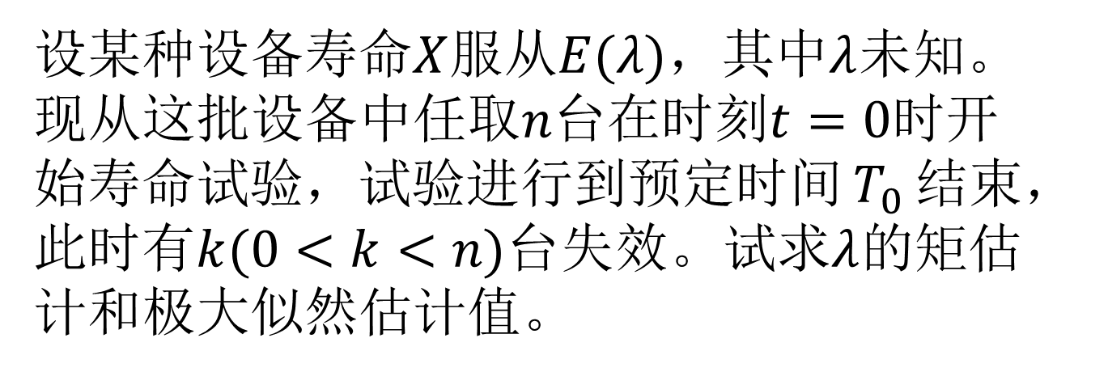
设某种设备寿命$X$服从$E(λ)$，其中$λ$未知。现从这批设备中任取$n$台在时刻$t=0$时开始寿命试验，试验进行到预定时间$T_{0}$结束，此时有$k(0<k<n)$台失效。试求$λ$的矩估计和极大似然估计值。

Slide 2
§4. 区 间 估 计
区间估计：根据样本给出未知参数θ的一个范围 ，并保证这个范围以较大概率包含参数真值，即：

Slide 3
第七章 参数估计 §4.区间估计
1. 置信区间与置信度

Slide 4
第七章 参数估计 §4.区间估计
通常，采用95%的置信度，有时也取99%或90%

Slide 5
几 点 说 明
1. 置信区间的长度 L 反映了估计精度,
L 越小, 估计精度越高.
2. α 反映了估计的可靠度, α 越小, 越可靠.
α 越小, 1- α 越大, 估计的可靠度越高,但
这时, L 往往增大, 因而估计精度降低.
3. α 确定后, 置信区间 的选取方法不唯一,
常选长度最小的一个.

Slide 6
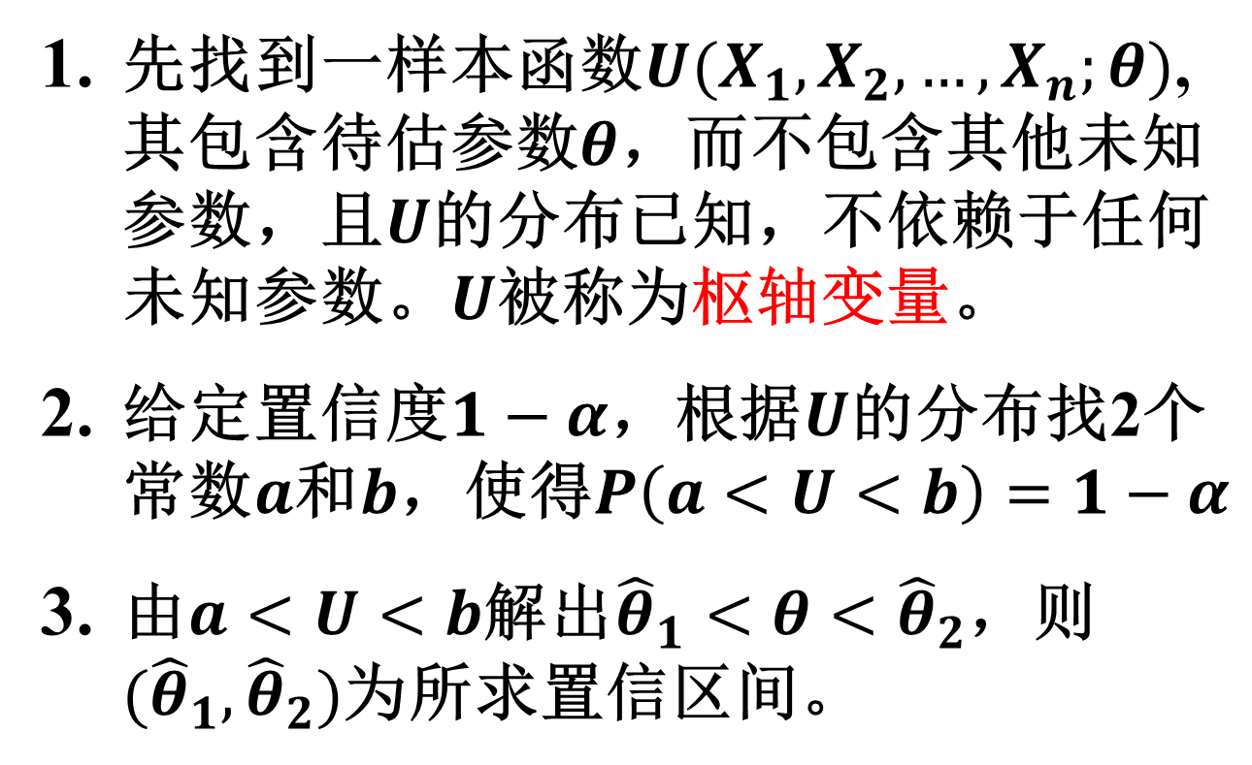
枢轴变量法
先找到一样本函数$U(X_{1},X_{2}, …, X_{n};θ)$,其包含待估参数$θ$，而不包含其他未知参数，且$U$的分布已知，不依赖于任何未知参数。$U$被称为枢轴变量。
给定置信度$1−α$，根据$U$的分布找2个常数$a$和$b$，使得$P\left(a<U<b\right)=1−α$
由$a<U<b$解出${\hat{θ}}_{1}<θ<{\hat{θ}}_{2}$，则$({\hat{θ}}_{1},{\hat{θ}}_{2})$为所求置信区间。

Slide 7
第七章 参数估计 §4.区间估计
2. 正态总体，求均值的μ区间估计
(1). 已知方差，估计均值

Slide 8
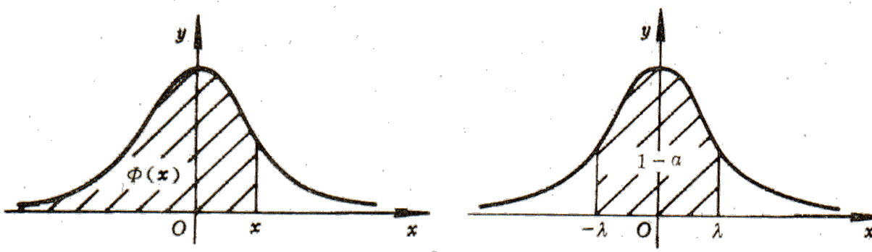
第七章 参数估计 §4.区间估计
对称区间最短
即：

Slide 9
第七章 参数估计 §4.区间估计
得到μ的置信区间为：
区间长度 L=
—— 达到最短

Slide 10
若 α = 0.05
取对称区间：
1-α
取非对称区间：
1-α

Slide 11
第七章 参数估计 §4.区间估计
例. 已知幼儿身高服从正态分布，现从5岁的幼儿 中随机地抽查了9人，其高度分别为： 115,120,131,115,109,115,115,105,110cm;

Slide 12
第七章 参数估计 §4.区间估计
(2). 未知方差，估计均值

Slide 13
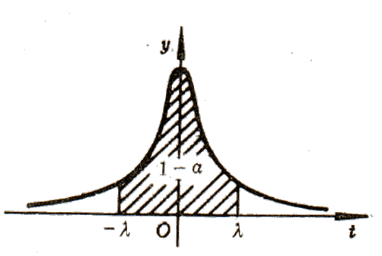
第七章 参数估计 §4.区间估计
对称区间最短

Slide 14
第七章 参数估计 §4.区间估计
得到μ的置信区间为：

Slide 15
第七章 参数估计 §4.区间估计
3.正态总体，求方差σ²的区间估计

Slide 16
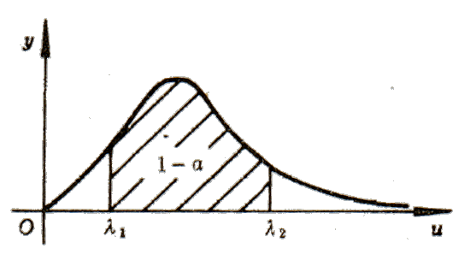
第七章 参数估计 §4.区间估计

Slide 17
第七章 参数估计 §4.区间估计
得到σ²的置信区间为：

Slide 18
第七章 参数估计 §4.区间估计
例. 设某机床加工的零件长度
今抽查16个零件，测得长度（mm）如下：
12.15, 12.12, 12.01, 12.08, 12.09, 12.16, 12.03, 12.01, 12.06, 12.13, 12.07, 12.11, 12.08, 12.01, 12.03, 12.06,
以置信度为95%，试求总体方差 的置信区间。

Slide 19
第七章 参数估计 §4.区间估计
(二) 双正态总体情形
为总体 X~N ( μ₁, σ ₁² ) 的样本,
为总体 Y~N ( μ₂, σ ₂² ) 的样本,
分别表示X, Y的样本均值与修正
样本方差.
设X,Y独立，置信度为 1 − α .
求 μ₁- μ₂，σ₁²/ σ₂² 的区间估计.

Slide 20
第七章 参数估计 §4.区间估计
1.
已知, 求 的置信区间
相互独立,

Slide 21
解出 的置信区间为：

Slide 22
第七章 参数估计 §4.区间估计
2. 方差比
的置信区间
取样本函数
得，方差比
的置信区间：

Slide 23
第七章 参数估计 §4.区间估计
例2 某厂两条流水线包装产品，重量都服从
正态分布，其均值为 μ ₁与 μ ₂. 现分别抽取容
量分别为n₁=13与n₂=17的两独立样本：
与
测得：
(1) 若已知方差,
求均值差
的置信度为0.95 的置信区间;
求方差比置信度为 0.95 的置信区间.

Slide 24
解
(1) 取样本的函数
查表得 ，n₁=13, n₂=17
代入公式 的置信区间为

Slide 25
(2) 取样本函数
查表得
代入公式得方差比 的置信区间为

Slide 26
第七章 参数估计 §4.区间估计
(三) 单侧置信区间
某些问题只关心置信区间的上限或下限，
如次品率问题只关心上限, 产品寿命问题只
关心下限。
考虑单侧置信区间.
对0<α<1，样本X₁, X₂, ... , X_{n}，确定统计量
则称
单侧置信区间.
称为单侧置信下限。

Slide 27
第七章 参数估计 §4.区间估计
对0<α<1，样本X₁, X₂, ... , X_{n}，确定统计量
则称
单侧置信区间.
称为单侧置信上限。

Slide 28
置信度为 单侧置信下限.
解：
设 是来自总体X的样本，
考虑
由
得到
解得单侧置信区间

Slide 29
求 的置信上限。
设 是来自总体X的样本，
解：
考虑
由
得到
解得单侧置信区间

Slide 30
例：一批元件寿命服从正态分布，抽取5只测得寿命值：1050,1100,1120,1250,1280.求寿命均值 的置信度0.95的单侧置信下限。
解： 的单侧置信下限为 ，
由样本知
及
或记为

Slide 31
第七章 参数估计 §4.区间估计
非正态总体均值的区间估计
（大样本法）
总体分布非正态时，通常很难求出统计量的具体分布。若样本量较大，可利用极限定理求出枢轴变量的近似分布，再求出未知参数的区间估计。

Slide 32

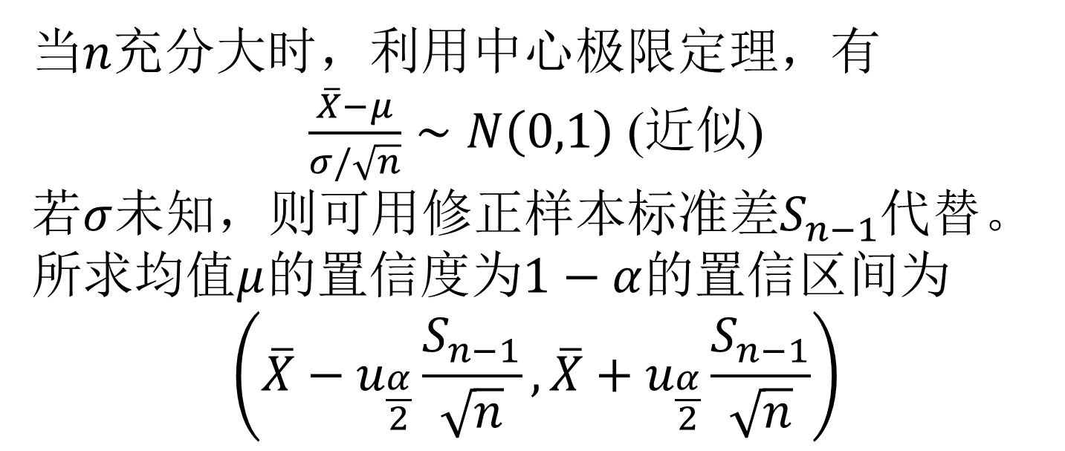
第七章 参数估计 §4.区间估计
设$X_{1},…, X_{n}$为来自均值$μ$，方差$σ^{2}$的总体的一组样本，求均值$μ$的置信度为$1−α$的置信区间。
当$n$充分大时，利用中心极限定理，有
$\frac{\overline{X}−μ}{σ/\sqrt{n}}∼N\left(0,1\right)$ (近似)
若$σ$未知，则可用修正样本标准差$S_{n−1}$代替。
所求均值$μ$的置信度为$1−α$的置信区间为
$$\left(\overline{X}−u_{\frac{α}{2}}\frac{S_{n−1}}{\sqrt{n}},\overline{X}+u_{\frac{α}{2}}\frac{S_{n−1}}{\sqrt{n}}\right)$$

